Slide 1

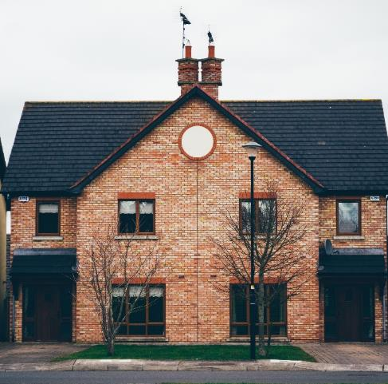



Taller de Primer Comprador
MERRIMACK VALLEY
HOUSING PARTNERSHIP
Octubre 28, 2025
Notes:
https://unsplash.com/photos/pmhdkgRCbtE
https://unsplash.com/photos/561igiTyvSk
https://unsplash.com/photos/1ddol8rgUH8
https://unsplash.com/photos/bjej8BY1JYQ
https://unsplash.com/photos/XJnP4L958ds

Slide 2

PAPEL DE UN REALTOR
SU GUIA
  Acceso A Propiedades
  Fuente de Information
TIPOS DE AGENTES DE IMOBILIARIOS
  Agente de Comprador
  Agente de Vendedor
  Agente de Comprador y Vendedor (Dual Agent)
  Facilitador
CONTRATO DE EXCLUSIVIDAD
  Obligatorio Antes De Enseñarle La Primera Propiedad
QUIEN PAGA COMISION DE SU REALTOR?
Notes:
https://unsplash.com/photos/w3eFhqXjkZE

Slide 3
CONSIDERACIONES ANTES DE INICAR CON SU AGENTE
SU META, Y COMO LOGRARLA
  Propiedad De Una Vivienda
  Propiedad Multi-Familiar
BANCO Y REPRESENTANTE - HIPOTECA
  Programas De Prestamos
  Dedicacion De Tiempo
  Facilidad al Comunicarse
CONOCER SU PRESUPUESTO
  Cantidad de Calificacion
  Presupuesto Real
DOS INVERSIONES
  Propieadad
  Prestamo/Hipoteca

Slide 4

CUMPLIR SU META JUNTO
A SU AGENTE
CONOCER MERCADO DONDE DESEA COMPRAR
  Hacerse Estudiante Del Proceso
  Conocer Que Compra Su Dinero
  Consideracion De Su Competencia
TIEMPO ES FACTOR IMPORTANTE
  Visitar Propiedades Al Primer Oportunidad
  Ser Decisivo Pero No Apurado
Notes:
https://unsplash.com/photos/LMq-rTluKfQ

Slide 5
HACER
UNA
OFERTA
QUE ES UNA OFERTA?
  Contrato Cual Describe Sus Intenciones
  “Señor Vendendor/a, Yo Le Ofrezco..……”
  Condiciones
ENTREGA DEL PRIMER DEPOSITO
  Dinero Al Perder Si Abandona Transaccion
  Cantidad Cual Usted Determine
INSPECCION DE PINTURA DE PLOMO
  Presentar Al Comprador Al Momento De Firmar Oferta
  90 Dias Despues De Ser Dueño

Slide 6
INSPECCION
Quien Lo Obliga Hacer Una Inspección?
Su Mejor Oportunidad De Saber Que Esta Comprando
  Su Agente No Tiene Licencia De Construcción
Contratar Inspector Con Licencia
  Responsabilidad Legal Hacia El Comprador
  Opinión Sobre Lo Que Este A La Vista
Resultados De La Inspección
  Dueño Hacer Arreglos Antes De Entrega
  Rebajar Precio
  Rebajar Precio Y Hacer Arreglos
  Abandonar Compra, Devuelta De Deposito

Slide 7
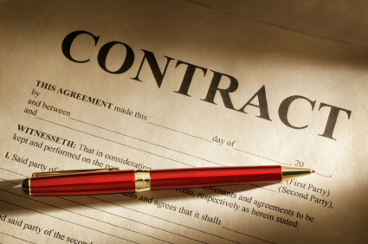
CONTRATO DE VENTA
CONTRATO
Acuerdo Por Escrito Entre Vendedor y Comprador
Conclusion De Negociaciones
ASESORIA LEGAL
Revisar Junto A Su Abogado
DEPOSITO
Mayor Al Primer Deposito
2% al 3% Del Valor De La Compra
NOTIFICACION
Notificacion Al Proprietario De Su Alquiler
Notes:
https://unsplash.com/photos/yKuDZ23WIYU

Slide 8

EL MERCADO de HOY
Mercado De Otoño y Invierno
Mas Inventario De Casas De Una Familia
Inventario Limitado Casas Multi-Familiar
Intereses Mas Altos De Lo Acostumbrado
Programas De Primer Comprador Con Asistencia De Pago Iniciar y Costos de Cierre
Gran Cantidad De Compradores
Compradores Mejor Preparados
Ajuste De Metas (Una Famila, Multi-Familiar)
Notes:
https://unsplash.com/photos/w3eFhqXjkZE

Slide 9
SUGERENCIAS
ENFOCADOS EN SU META
  Proceso De Compra Es Diferente Para Todos
  Dedicacion de Tiempo
  Dedicacion de Dinero
VIVIR CON SU PRESUPUESTO NUEVO
  Casa Debe De Caber Dentro De Su Estilo De Vida
  Incrementar Ahorros

Slide 10
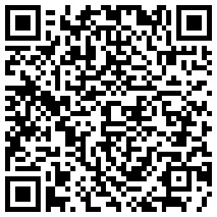
MUCHAS GRACIAS
Hernan B. Guerrero
BLAIREMONT REALTY GROUP, LLC
170 LOWELL STREET
METHUEN MA 01844
Mobile: (978) 804-2505

